Slide 1
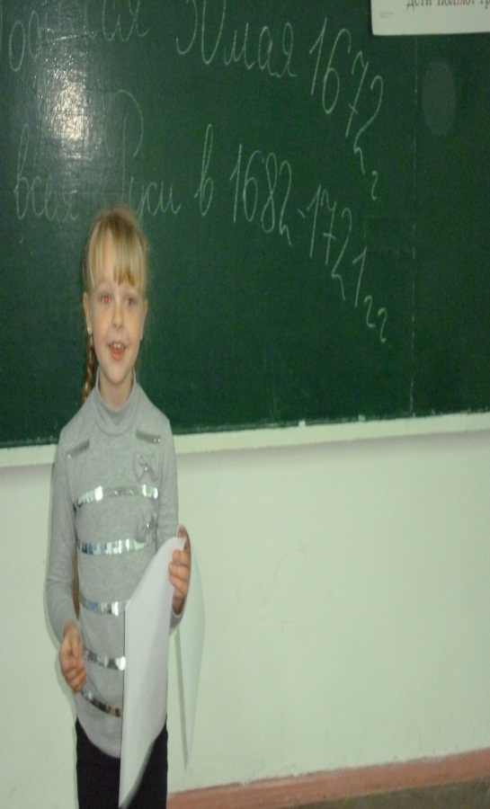
Творческий проект: «Петр 1»
Выполнена
ученицей 3 класса «А»
МБОУ СОШ № 43
х. Бараниковского
Славянского района
Матвийченко Алисой Юрьевной
Руководитель:
Тимошенко Галина Леонидовна
учитель начальных классов

Slide 2
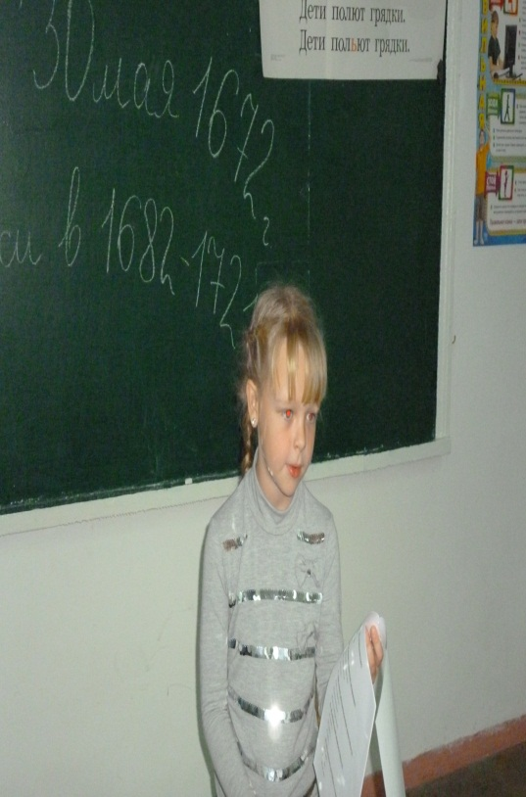
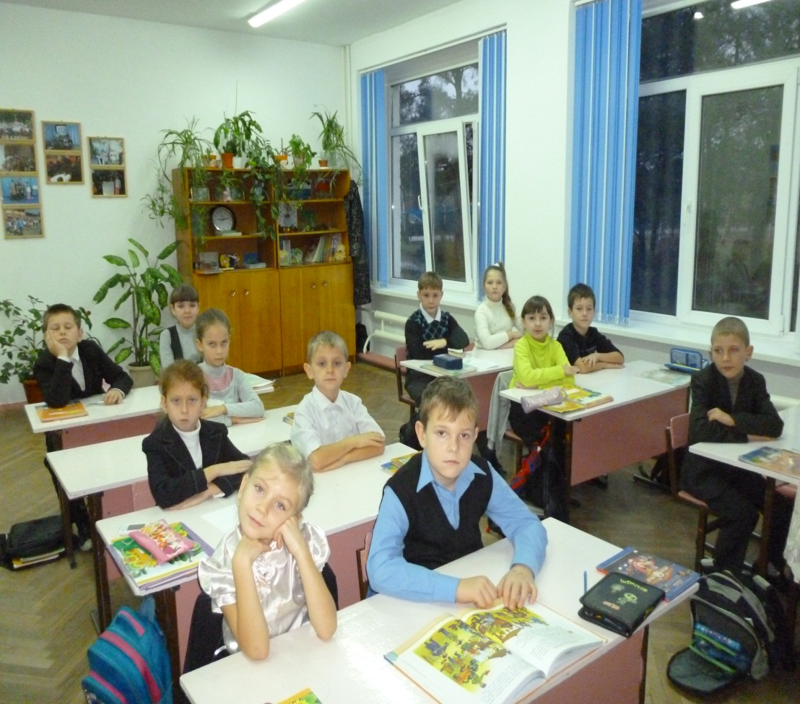
Викторина «Петер Великий»

Slide 3
Кто ввёл традицию праздновать Новый год?
Оказывается, этим мы обязаны Царю Петру 1.

Slide 4
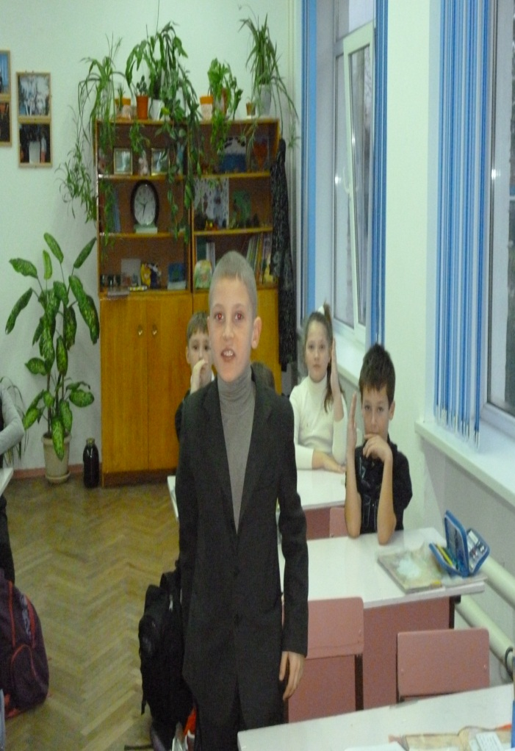
Во сколько лет Петр 1 стал царём?
О первых годах жизни Петра 1 повествуют архивные данные и легенды –множество небылиц об удивительных дарованиях державного отрока .С 5 лет он стал учиться грамоте и прочим премудростям. А в 10 лет вдруг стал царём. В детстве царя жил он с матерью в подмосковном селе Преображенском.

Slide 5
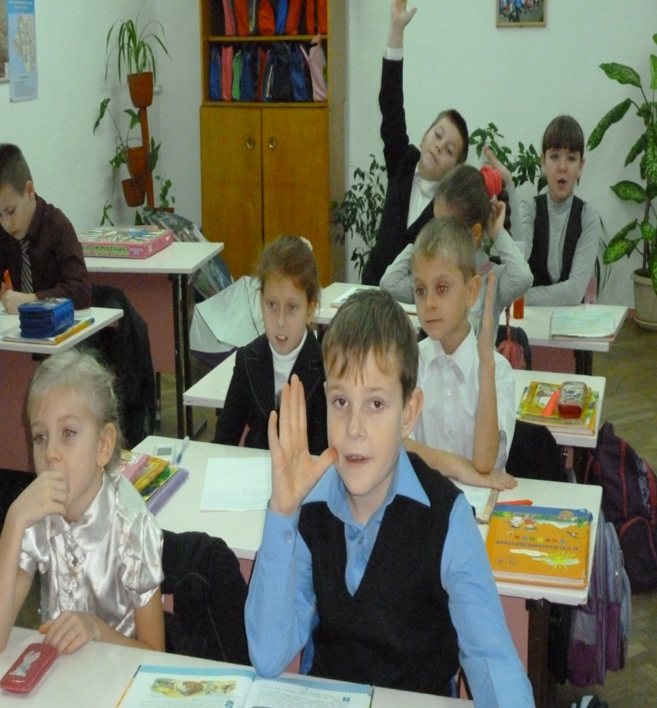

В каком году Петр 1 пошёл на Азов?
В 1695г. был объявлен поход на Азов, находившийся тогда под властью турок. Пётр 1 собрал 31 000 человек, и командовали ими 3 генерала – Головин, Лефорт и Гордон. Азов был обнесён 2 каменными стенами, крепким валом и рвом; 8- тысячными гарнизон оборонял крепость. Имея звание бомбардира, Пётр 1 с упоением заряжал пушки и стрелял из них, однако первая осада Азовской крепости закончилась неудачей. Учась на своих ошибках, Пётр ко второй осаде подошёл со всей серьёзностью, применив на деле недавно полученные знания.

Slide 6
В каком году Пётр 1 основал город
Сант-Петербург?
К концу 1702 г. Петр в результате войны со шведами получил наконец-то выход в Балтийское море. Чтобы закрепить положение, на Неве ,у Финского залива, была заложена Петропавловская крепость, которая стала началом строительства красивейшего города ,ныне известного как Санкт-Петербург.

Slide 7
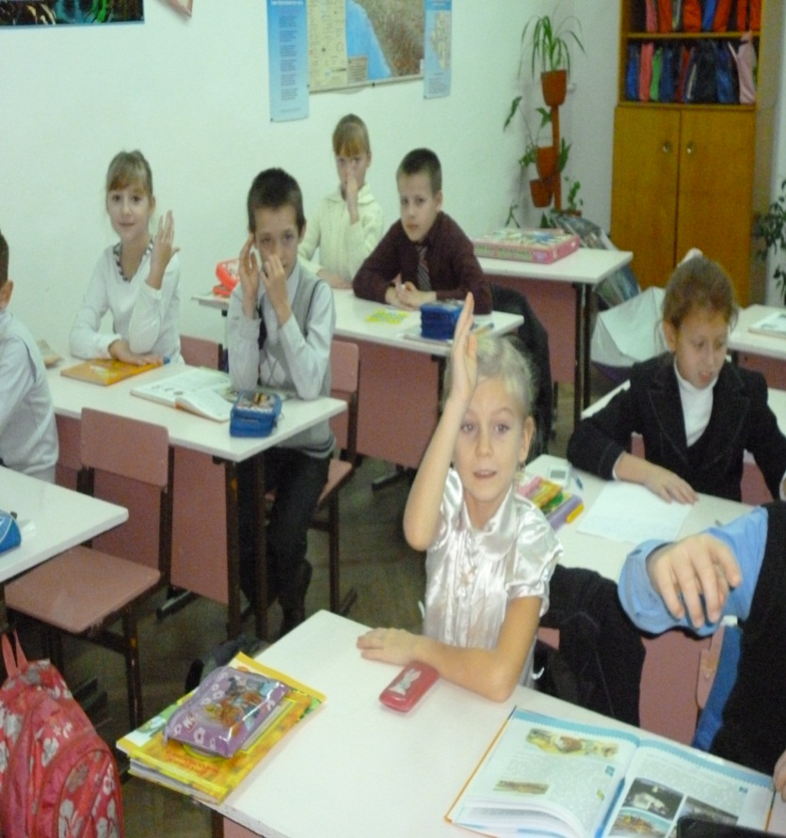
Что первым делом обрезал Пётр 1 по возращению из Европы боярам?
Первое, что он сделал по возвращении, обрезал бороды боярам и нарядил всех вельмож в европейские кафтаны, приучая их к новому образу жизни. В обществе роптали на новшества Петра, однако Петр не уступал ни шагу, проводя новые реформы и заставляя всех жить по-новому.

Slide 8

Кто завёз в Россию подсолнечник?
Петр был всеяден. Его интересовало все. Он хотел знать как лечат людей(царь считал себя опытным хирургом и отличным зубодером),его волновали проблемы сельского хозяйства (именно ему мы обязаны таким вкусным и любимым на Кубани лакомством как семечки)Он привез из Европы семена подсолнечника .

Slide 9
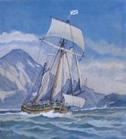
Кто основал 1 морскую академию?
В Петербурге начала работать Морская Академия, способных молодых людей отправляли на учебу за границу. Петр сам разработал новый шрифт взамен старославянского, при нем стала издаваться первая русская газета. При Петре была проведена первая перепись населения и введена паспортная система.

Slide 10


В каком городе Пётр 1 построил верфь и там занимался судостроением?
Пётр 1 построил верфь в Воронеже и в течение нескольких месяцев занимался судостроением. Работа в условиях судовой зимней стужи, царь не просто распоряжался постройкой, но и сам часто брался за инструмент. В результате - меньше за год!- было спущено на воду в общей сложности около 1330 судов.

Slide 11
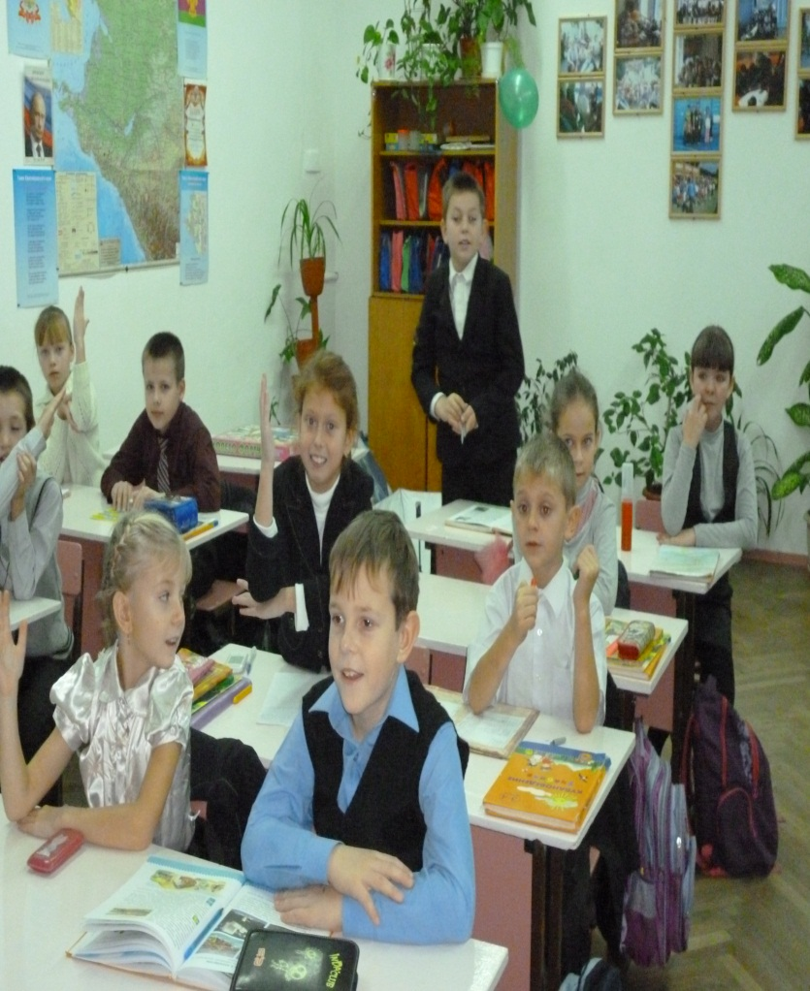
Кто завёз в Россию вилку?
Петр первым привез и ввел в России такой предмет, которым мы пользуемся каждый день и обойтись без него нам было бы трудно – это вилка.

Slide 12
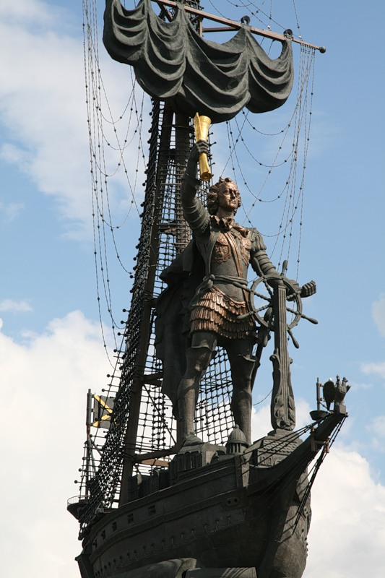
При каких обстоятельствах умер Петр 1?
Путешествуя по России Петр увидел корабль ,который сел на мель. И он сам ,стоя по пояс в воде помогал матросам выбраться и не утонуть .Вскоре он заболел и умер.

Slide 13

Использованы материалы сайтов: http://middleages.sitecity.ru. http://hist-battle.chat.ru. http://bratstvoprav.narod.ru. http://www.sedmitza.ru/index.html?did=42449 http://www.livejournal.com http://www.pravda.info/region/1272.htmlhttp://pribalty.wordpress.com/ http://v-alksnis2.livejournal.com/11620.html http://russbalt.ucoz.ru/publ/39—1—2 http://www.p-p-p.ru/?page=J&year=2006&number=1&article=21

